Slide 1
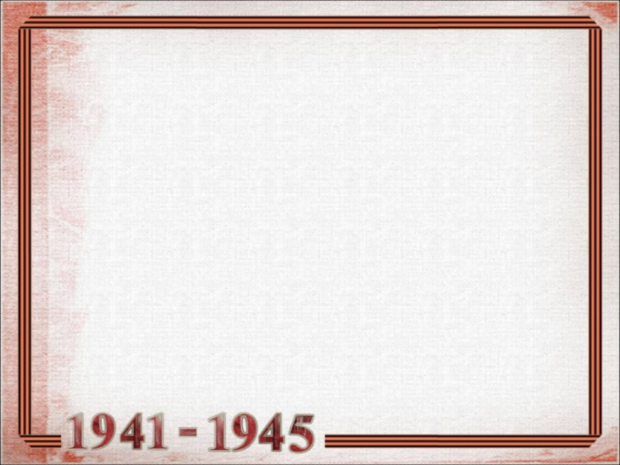
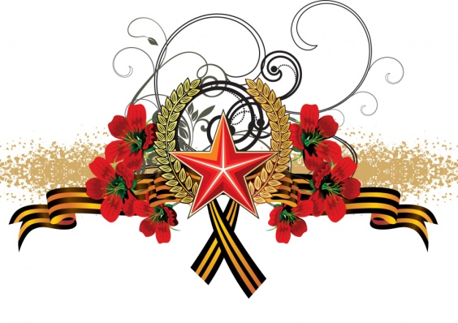

«Незабываемые
страницы
войны»
онлайн- презентация-реквием

Slide 2
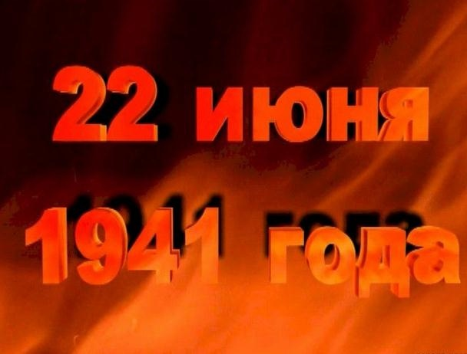
Тот самый длинный день в году
С его безоблачной погодой
Нам выдал общую беду
На всех, на все четыре года.
Она такой вдавила след
И стольких наземь положила,
Что двадцать лет и тридцать лет
Живым не верится, что живы.
И к мертвым выправив билет,
Всё едет кто-нибудь из близких
И время добавляет в списки
Еще кого-то, кого нет...
(К. Симонов)

Slide 3
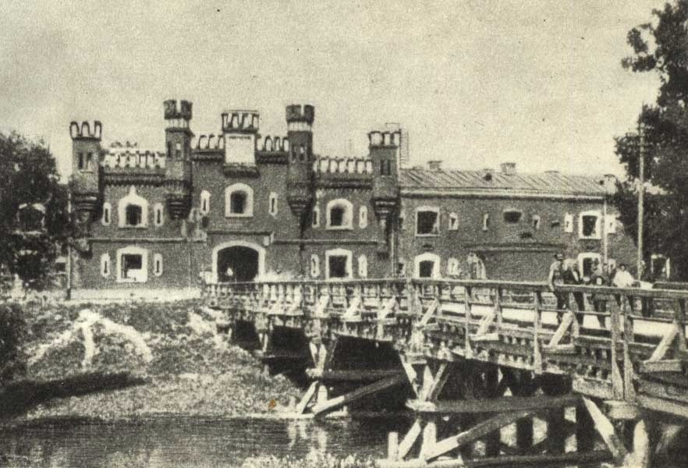
Первая страница – город Брест
И снова неравные схватки кипят,
На крепость летят самолеты...
Врагу не сдаются тринадцать солдат,
Героев советской пехоты.

Slide 4
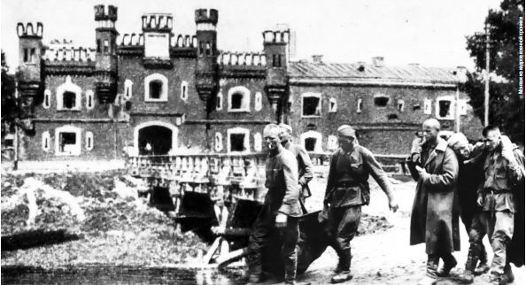
В первые часы войны сотни воинов, женщин и детей погибли в Брестской крепости. Крепость была окружена, её бомбили, обстреливали со всех сторон, штормовали, но защитники не сдавались.
Над воротами крепости они повесили полотенце, на котором кровью было написано: «Все умрём, но из крепости не уйдём!». Больше месяца сражались бойцы Брестской крепости. Большинство защитников погибли.

Slide 5
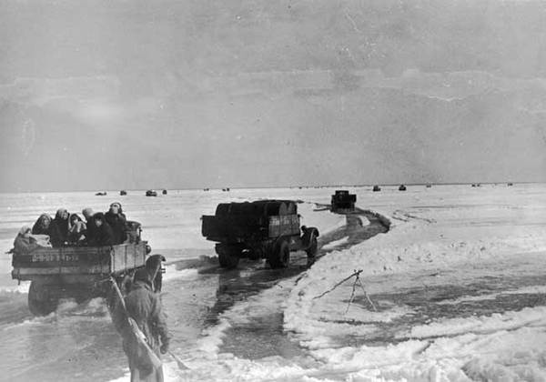
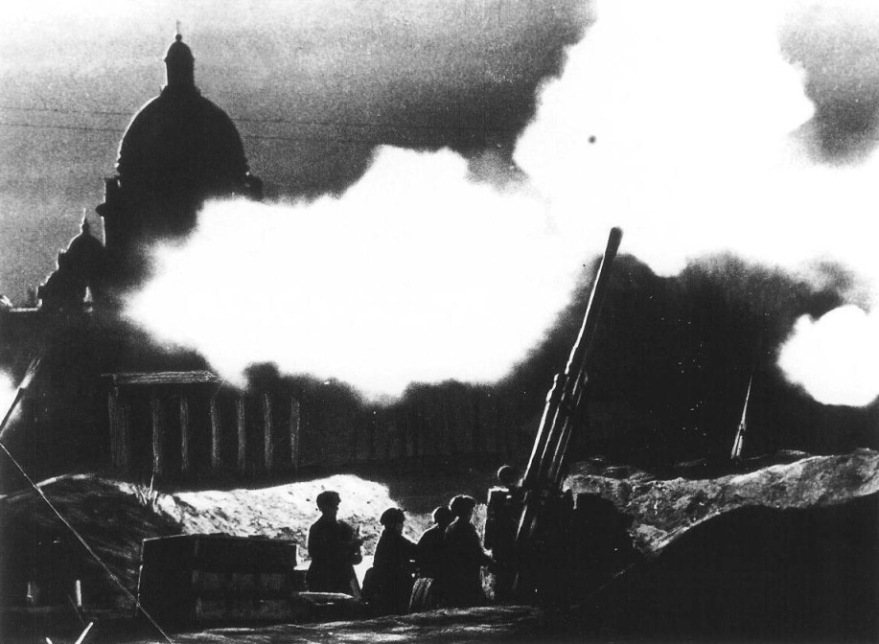
Вторая страница – город Ленинград
(Санкт-Петербург)
Я говорю: нас, граждан Ленинграда,
Не поколеблет грохот канонад,
И если завтра будут баррикады-
Мы не покинем наших баррикад…
(О. Берггольц)

Slide 6
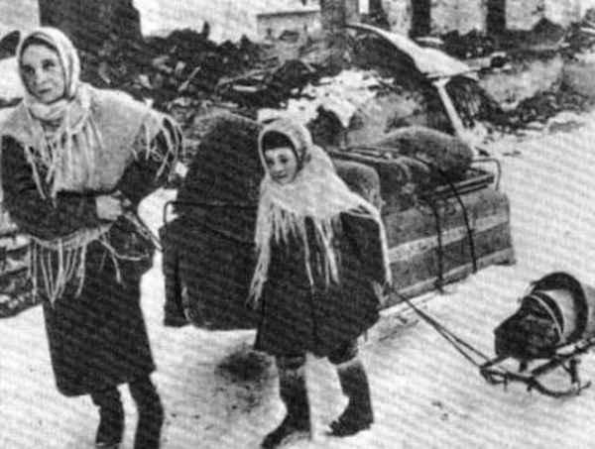
Враг стремительно продвигался в глубь советской территории. В сентябре гитлеровцы окружили Ленинград. Началась блокада города, которая длилась почти три года, 900 дней и ночей. Самым трудным и трагичным был период блокады, длившейся с 8 сентября 1941 года по 27 января 1944 года.
В осаждённом городе от бомбёжек, обстрелов, голода и холода погибло более 800 тысяч человек. Были разрушены промышленные предприятия, школы, лечебные учреждения, музеи и другие здания.
В январе 1943 года была прорвана блокада города, советские войска разорвали кольцо окружения.
Но полностью сняли блокады только через год, в январе 1944 года.

Slide 7
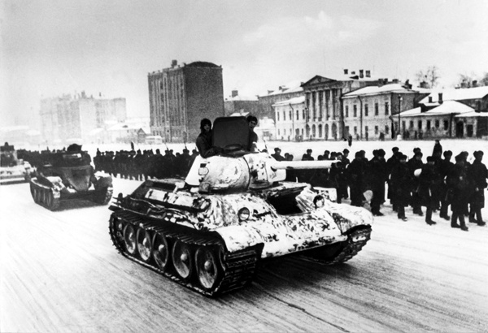
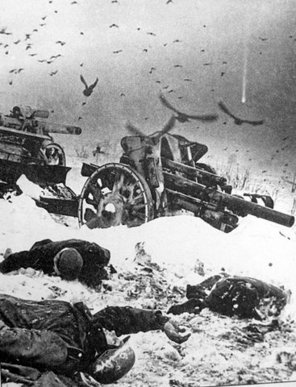
Следующая страница– битва за Москву
Москва!
До последних патронов,
До дольки последней свинца
Мы в битвах! Твоя оборона
Идет через наши сердца!
(А. Прокофьев)

Slide 8
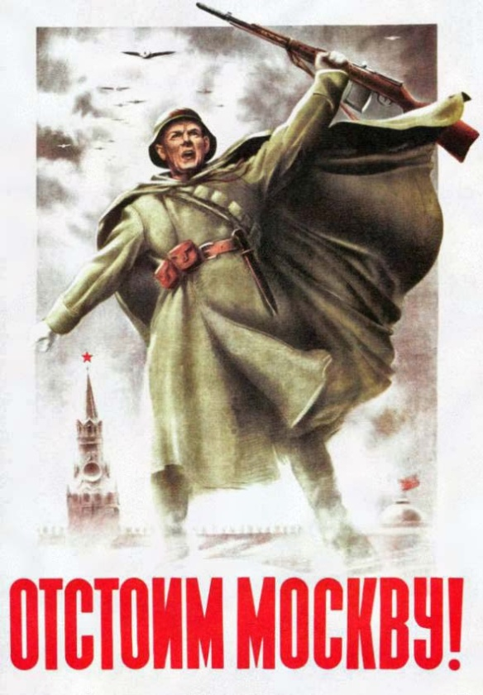
По своей военной тактике Гитлер во всех странах, на которые нападал, рвался к столицам. Захват столицы вынуждал народ быстрее сдаться. Поэтому направление на Москву было для него важнейшим.
К концу сентября 1941 года фашисты подошли к Москве. 30 сентября 1941года началась грандиозная битва за Москву. На защиту столицы встала вся страна.
Под Москвой начались ожесточённые бои. 5 декабря 1941 года советские войска перешли в контрнаступление под Москвой и разгромили врага. Фашисты были отброшены от столицы на многие десятки километров. Это было первое крупное поражение фашистской Германии за всю Вторую мировую войну.

Slide 9
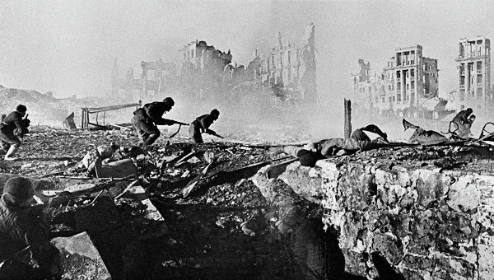
Следующая страница – Сталинградская битва
Ты наш друг, ты наш брат,
Город вечной победы святой Сталинград,
И сегодня мы навеки с тобой,
Город-памятник, город-герой!
(В. Марахин)

Slide 10
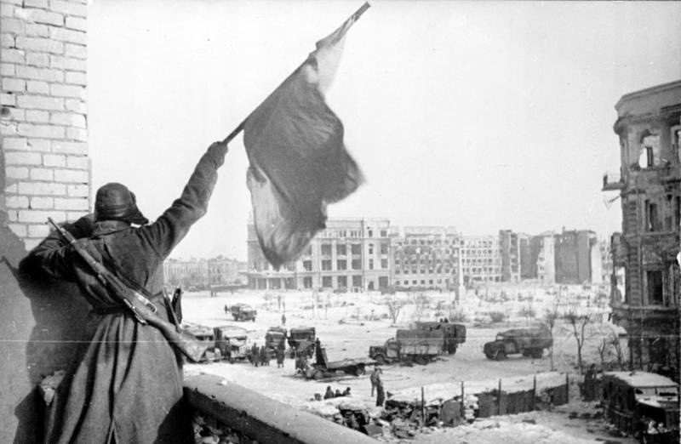
Сегодня город Сталинград переименован в Волгоград. Потерпев поражение под Москвой, гитлеровцы решили продвинуться к Волге, захватить Сталинград и Астрахань. А затем рассчитывали вновь нанести удары по Москве и Ленинграду. Летом 1942 года
Начались ожесточённые бои за Сталинград. Вражеские самолёты непрерывно бомбили город, превращая его в руины. Повсюду бушевали пожары.
Героическая оборона Сталинграда продолжалась 4 месяца. Но советские войска вновь сдержали натиск, остановили врага. Одновременно они готовили ответный удар, чтобы окончательно разгромить противника - наступление 1943 года. После этой победы сокрушительные удары по врагу следовали с нарастающей силой.

Slide 11
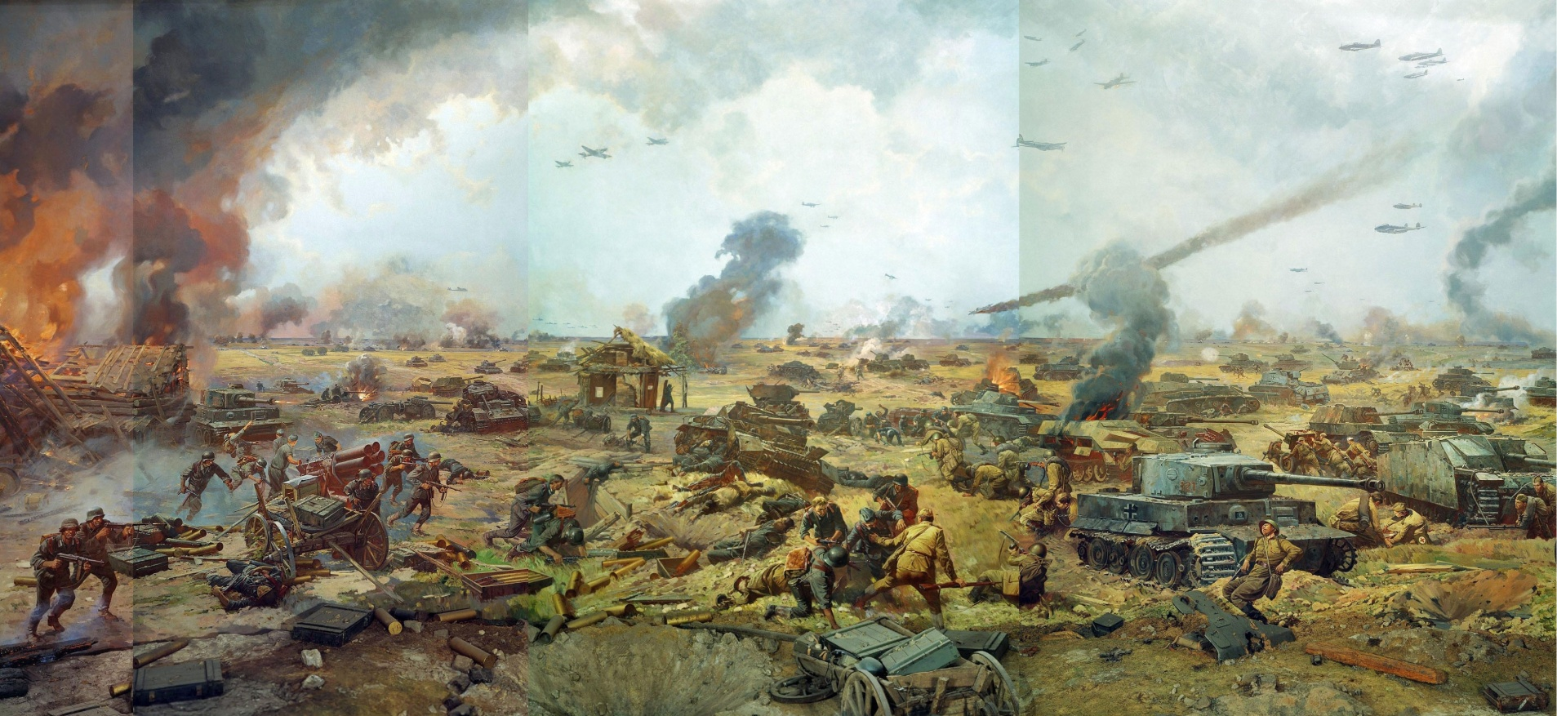
Следующая страница – Курская битва
Стоят героям Курской битвы обелиски.
Народ их подвиги прославил на века,
Их имена написанные в поимённых списках.
Гордятся ими дети, внуки, вся страна.
(Б. Мохонько)

Slide 12

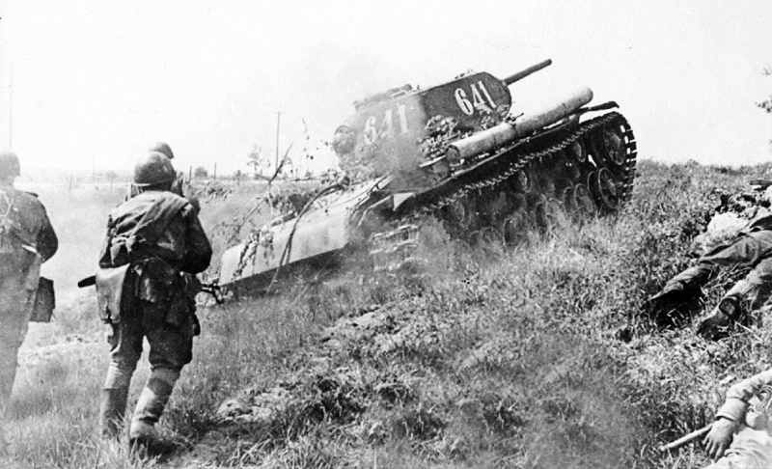
Летом 1943 года разгорелось сражение под Курском. Советские войска разгромили врага и заставили отступить. Победа под Курском стала началом крупного наступления советской армии.
Осенью 1944 года Советская армия освободила от захватчиков всю территорию страны. Советские войска вышли к германской границе.

Slide 13
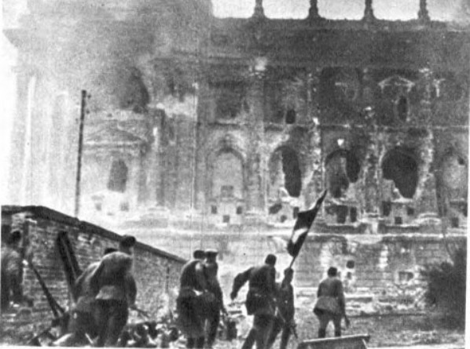
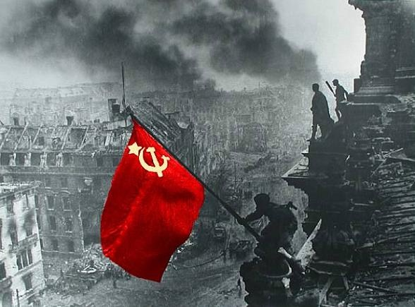
Взятие Берлина
В апреле 1945 года начался штурм Берлина – столицы Германии. Им руководил выдающийся полководец маршал Георгий Константинович Жуков. Бои шли за каждую улицу, дом, станцию метрополитена. Особенно
упорные бои разгорелись в самом центре Берлина, за Рейхстаг – это здание, в котором заседал парламент
Германии. И уже через две недели, 1 мая, Красное Знамя Победы развевалось над куполом рейхстага.
Германское командование подписало документ, в котором признало своё поражение.

Slide 14
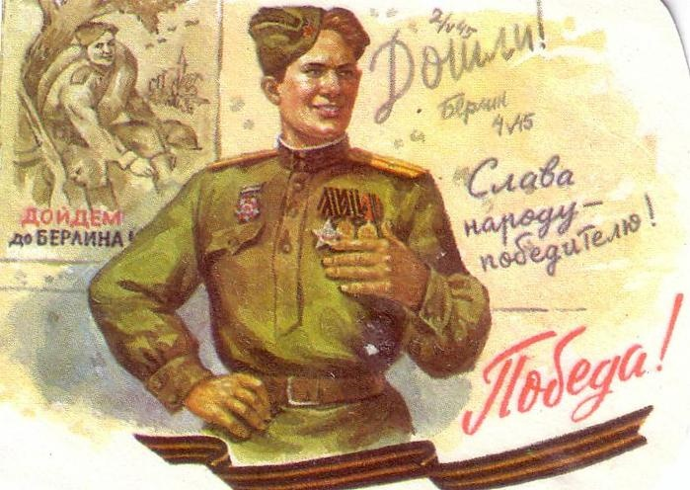
Май 1945 года
Фашистская Германия капитулировала, т.е.
прекратила вооружённую борьбу и сдалась победителям.
Великая Отечественная Война, продолжавшаяся долгих 1418 дней и ночей, закончилась!

Slide 15
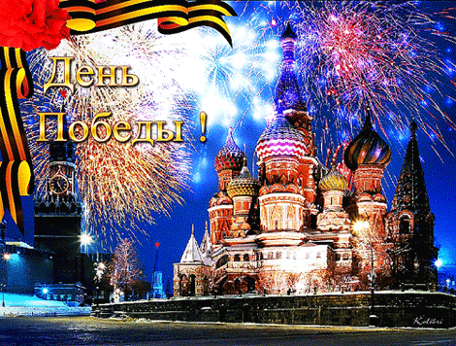
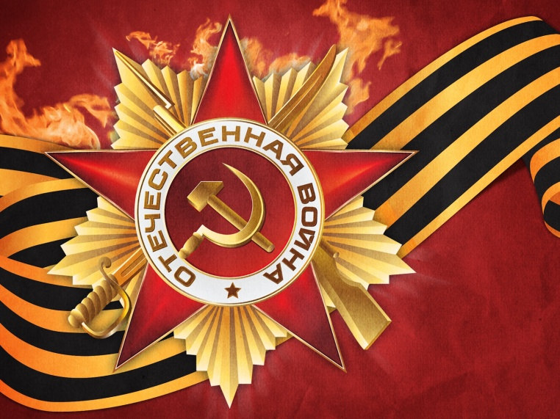
День Победы
...Прежде чем застольною отметить
День победный, день десятилетья, -
Друг, давай положим три поклона.
Первый наш поклон земной и долгий,
В полной тишине, без пенья, люди, -
Тем, кто спит до Эльбы с самой Волги,
Вымостив собою путь к Победе.
И второй поклон - живым и милым
Всем согражданам, во всей России,
И ее вооруженным силам,
И рабочей, и крестьянской силе.
И поклон наш третий - молодежи,
Той, которой предстоит впервые
Бой принять... И близок он, быть может.
(О. Берггольц)

Slide 16
